Slide 1
サーモグラフィデータ合成
＜仕様＞
・カメラからの映像データにサーモグラフィデータ（カラーバー&
サーモ画像）を合成する。
・サーモグラフィデータは画面左下端に表示する。
但し表示位置は調整可能とする。

Slide 2

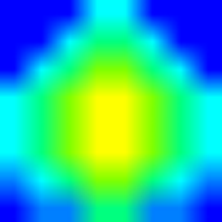
サーモグラフィデータ合成
合成結果イメージ
カメラデータ
サーモグラフィデータ

Slide 3
サーモグラフィデータ合成
項目名 | 内容
comp_ofst_x | カメラデータ左端からの水平距離
comp_ofst_y | カメラデータ上端からの垂直距離
thermo_interval | カラーバーと サーモ画像の間隔
thermo_width | サーモ画像横幅
thermo_height | サーモ画像縦幅
colorbar_width | カラーバー横幅
comp_ofst_y
thermo_interval
comp_ofst_x
thermo_height
colorbar_width
thermo_width
・サーモ画像は正方形の為、thermo_width = thermo_height。
・カラーバーの縦幅はサーモ画像の縦幅に合わせる。

